Slide 1


CHÀO MỪNG CÁC EM ĐẾN VỚI TIẾT HỌC HÔM NAY!
Giáo viên:

Slide 2



KHỞI ĐỘNG
Cả lớp cùng hát vang bài hát
“Bốn phương trời”

Slide 3



LUYỆN NÓI VÀ NGHE:
CHÀO HỎI, TỰ GIỚI THIỆU

Slide 4

ĐÓNG VAI – TỰ GIỚI THIỆU

Slide 5


THỰC HÀNH: GIAO LƯU

Slide 6

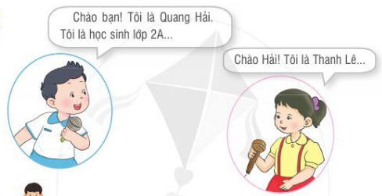

Slide 7
CỦNG CỐ
Sau tiết học, em biết thêm được điều gì? Em biết làm gì?

Slide 8

DẶN DÒ
CHUẨN BỊ BÀI VIẾT 2:
LUYỆN TẬP CHÀO HỎI, TỰ GIỚI THIỆU

Slide 9


CẢM ƠN CÁC EM
ĐÃ CHÚ Ý THEO DÕI!

